Slide 1
История России в лицах
Руководитель: учитель истории высшей категории Шустрова Елена Рафаиловна

Slide 2
Цели курса:
осмысление роли великих деятелей в судьбе России;
осознание роли личности в истории;
ознакомление учащихся с различными точками зрения по поводу деятельности отдельных личностей в различный период истории нашего государства;
развитие умения самостоятельно работать с исторической, справочной, энциклопедической литературой, решать творческие задачи;
совершенствование умения формулировать и обоснованно отстаивать собственную позицию в отношении к событиям и личностям прошлого, вести дискуссию.

Slide 3
Задачи курса:
расширить и углубить знания учащихся об исторических личностях;
через призму деятельности великих исторических личностей рассмотреть их влияние на исторические процессы в истории Российского государства;
развивать умения составлять характеристику исторической личности;
определять и объяснять свое отношение к наиболее значимым событиям и личностям, давать оценку;
воспитывать устойчивый интерес к изучению истории Отечества;
воспитывать патриотические чувства.

Slide 4
В процессе обучения происходит формирование следующих умений учащихся:
• анализ и сопоставление фактов;
• оформление письменных сообщений;
• анализ документов;
• поиск идей, оценка которых откладывается до тех пор, пока они не высказаны и не сформулированы учащимися;
• поиск решения, при котором высказанные идеи подвергаются анализу, оценке;
• поиск признания найденного решения окружающими;
• выстраивание линий сравнения, выявление взаимосвязи меж­ду понятиями, классификация, обобщение, умение делать вывод;
• умение использовать свой собственный опыт (рефлексия, активное применение).
Формирование творческих умений и на­выков, таких как:
• видеть проблему;
• сформулировать проблему;
• выдвинуть гипотезу;
• составить план решения проблемы, задачи;
• делать обобщения и выводы;
• систематизировать материал;
• составить план по теме;
• делать прогноз;
• анализировать свою деятельность (вычленять успешные и неудачные способы, приемы, затруднения, сравнивать результаты с целями);
• оценивать. свою и чужую познавательную и коммуникативную деятельность;
• использовать метафоры, аналогии, новые ассоциации и связи, развивать восприимчивость и воображение.

Slide 5
Направления деятельности
Образовательные:
Формирование навыков грамотной речи.
Побуждение учащихся к размышлению, высказыванию личностных оценок, практическому применению полученных знаний.
Формирование понятий, связанных с историей российской цивилизации
Развитие творческого мышления учащихся.
Воспитательные:
Формирование потребности в саморазвитии
Формирование активной жизненной позиции
Развитие навыков сотрудничества
Формирование интереса к изучению истории.
Развивающие:
Развитие качеств, таких как самостоятельность, ответственность, активность.
Развитие у учащихся навыков критического мышления
Коррекционные:
расширять словарный запас детей, совершенствовать фразовую речь;
способствовать повышению уверенности в своих возможностях.

Slide 6
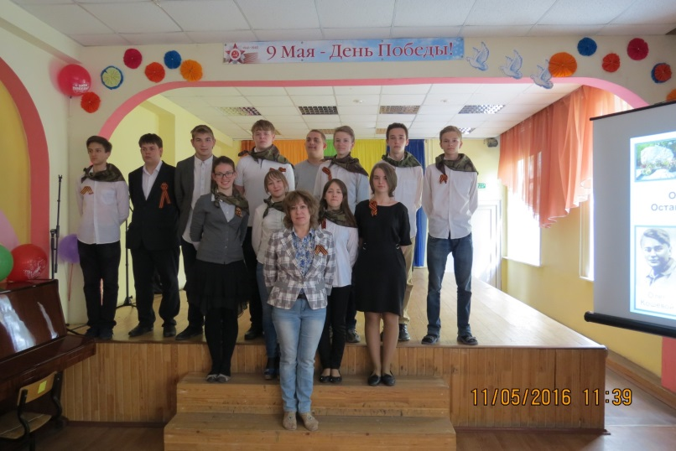
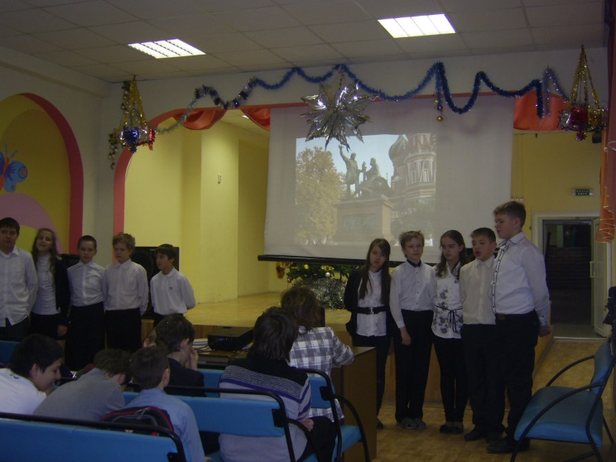
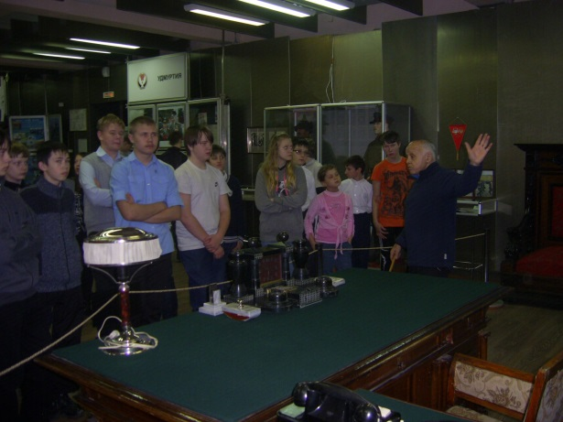
Проектная деятельность к юбилейным датам

Slide 7
Наш бессмертный полк

Slide 8
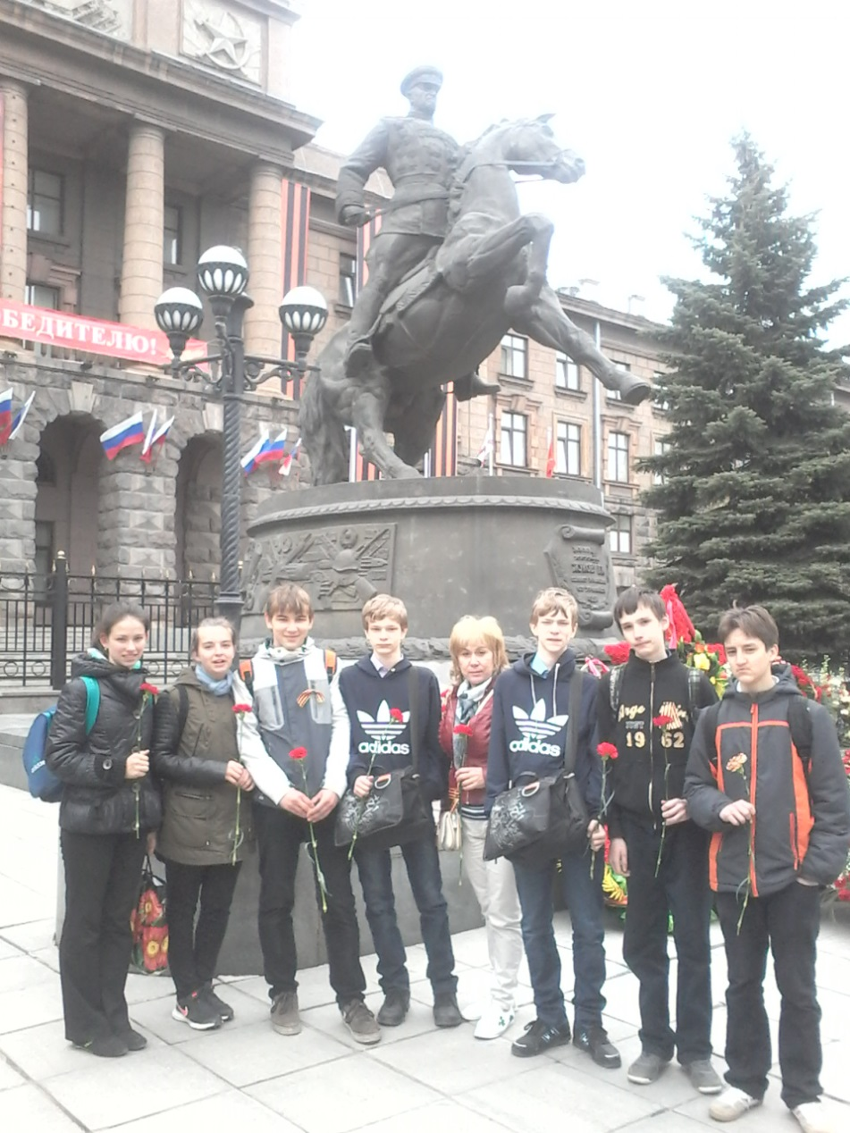
Помним и гордимся

Slide 9
Проект «История песни «Огромное небо»

Slide 10
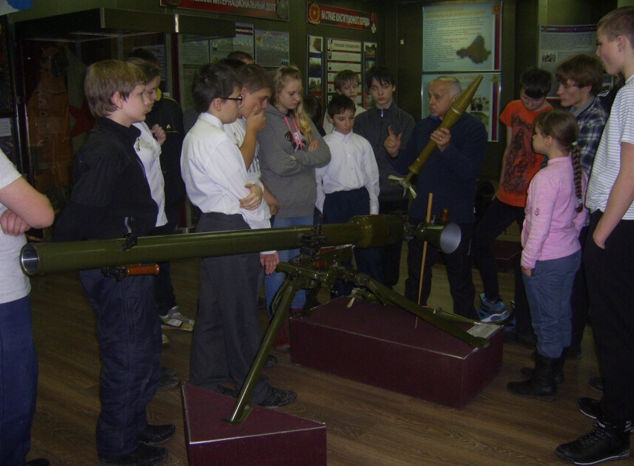
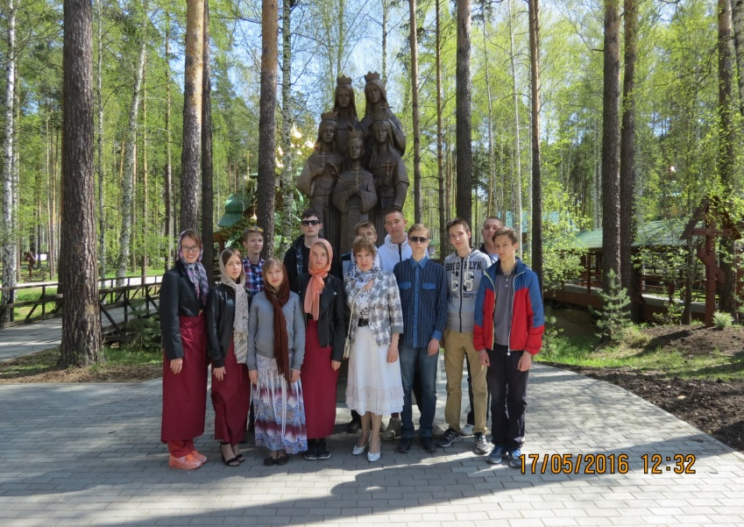
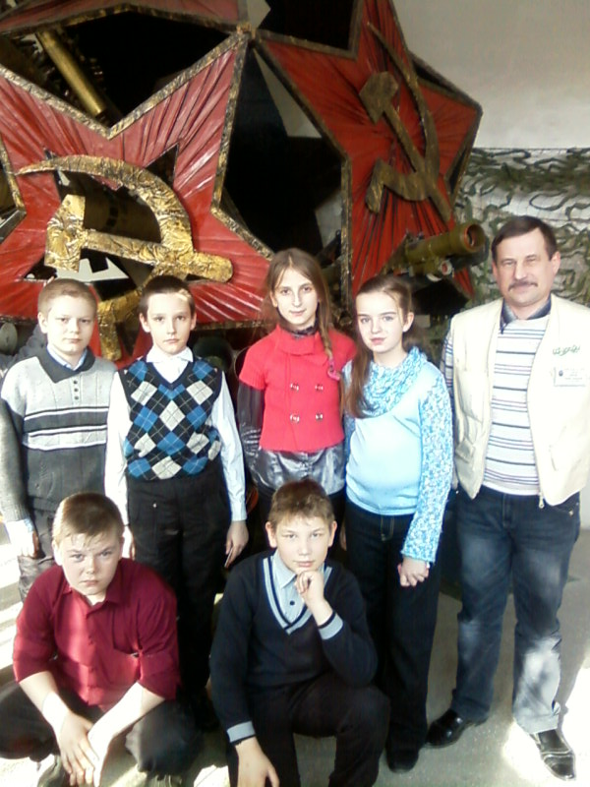
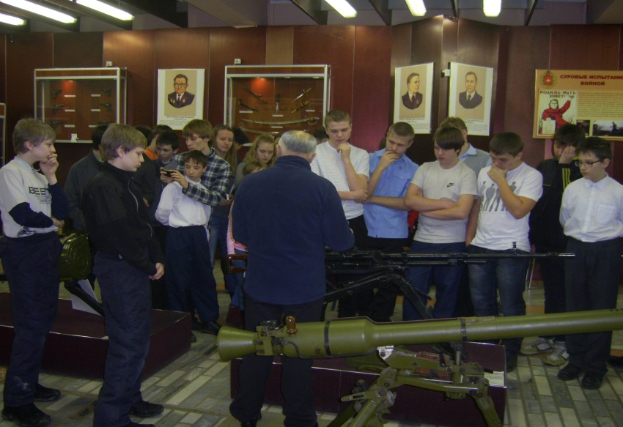
Посещение музеев и исторических мест

Slide 11
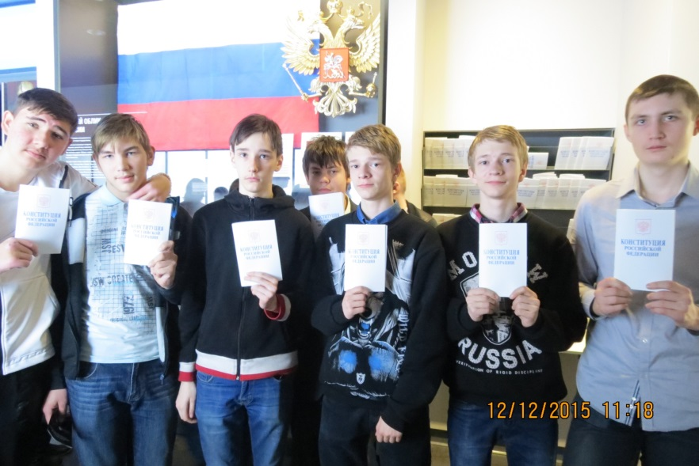
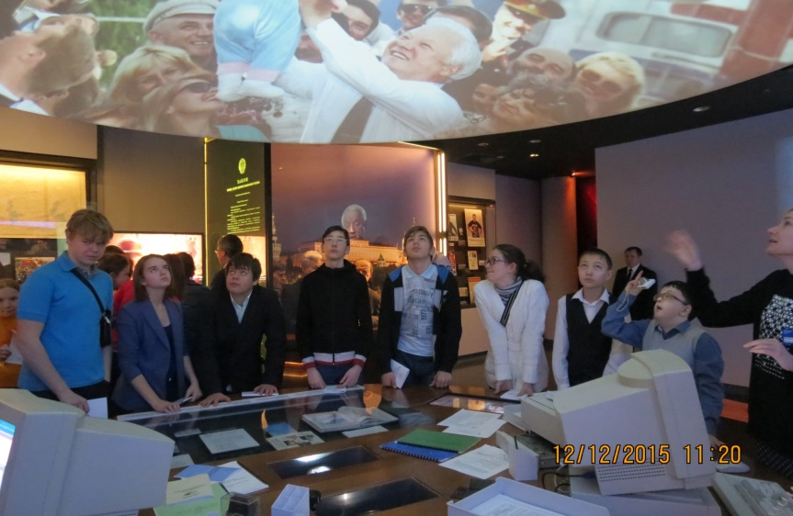
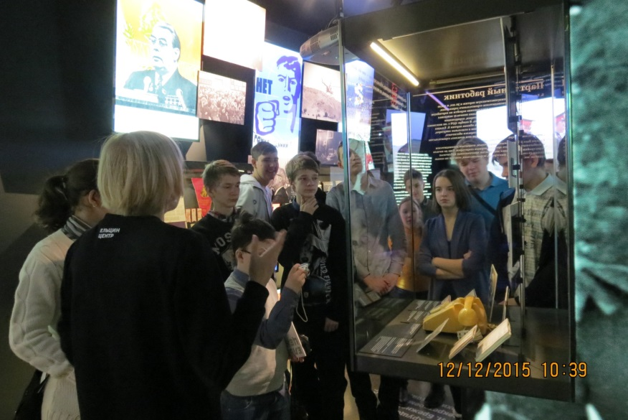
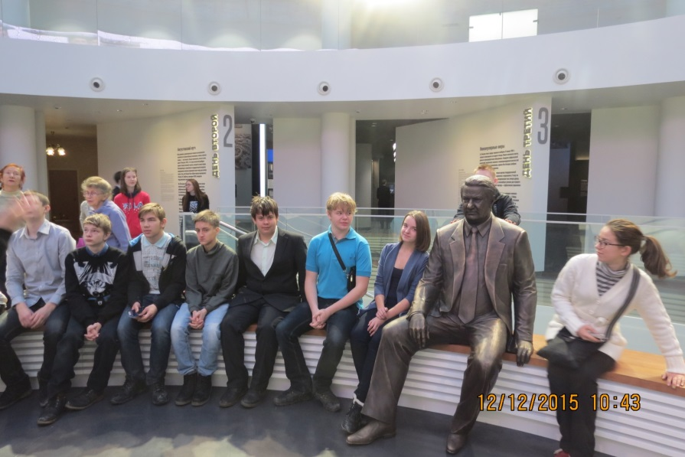

Slide 12
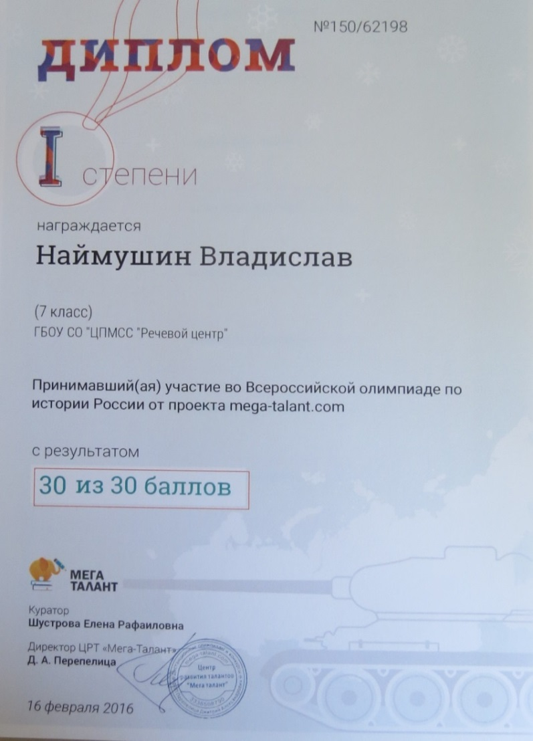
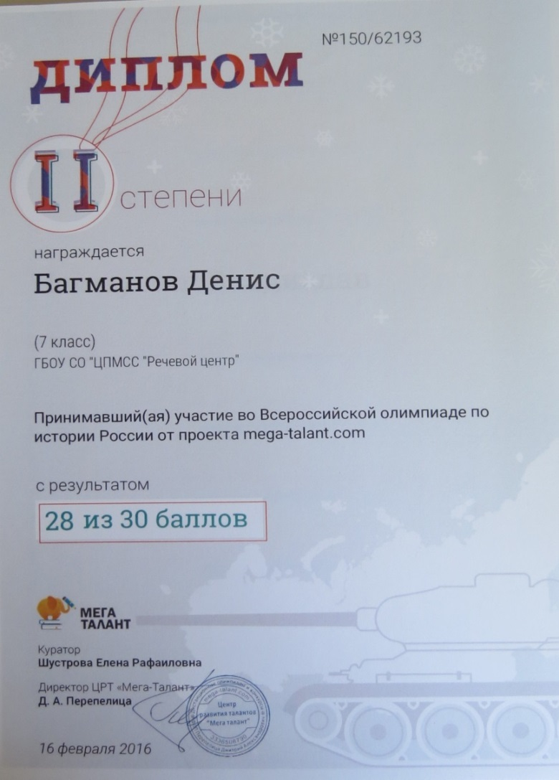
Наши достижения

Slide 13
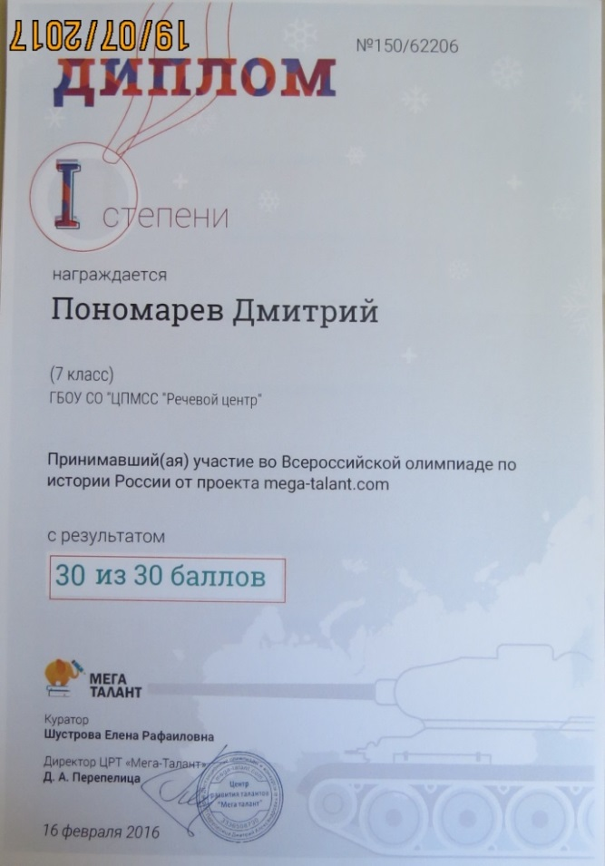
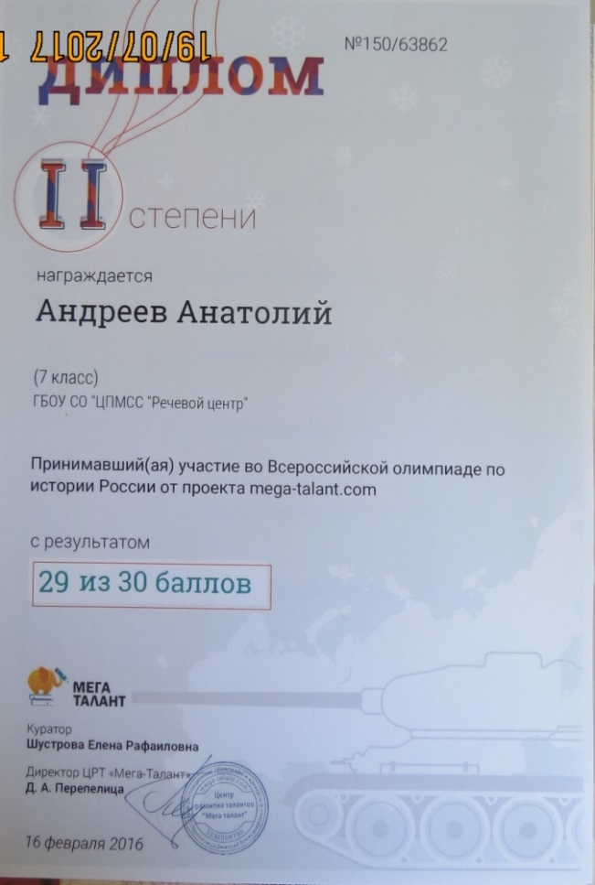
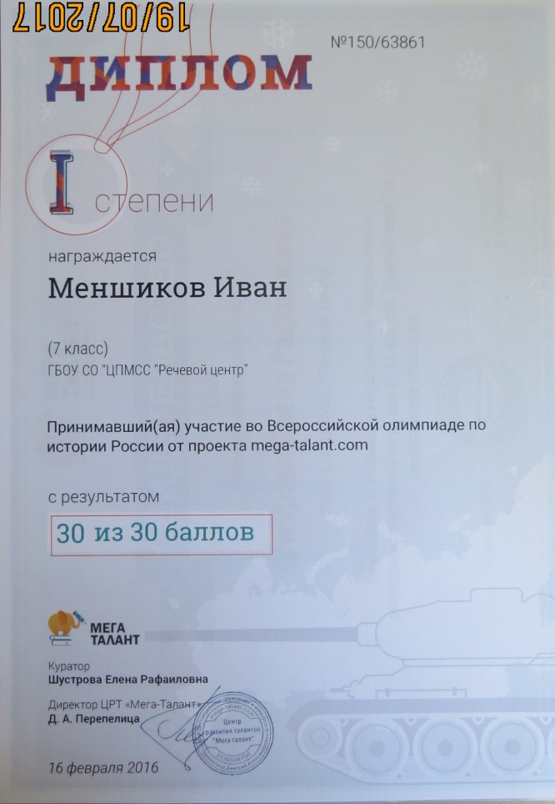
Наши достижения

Slide 14
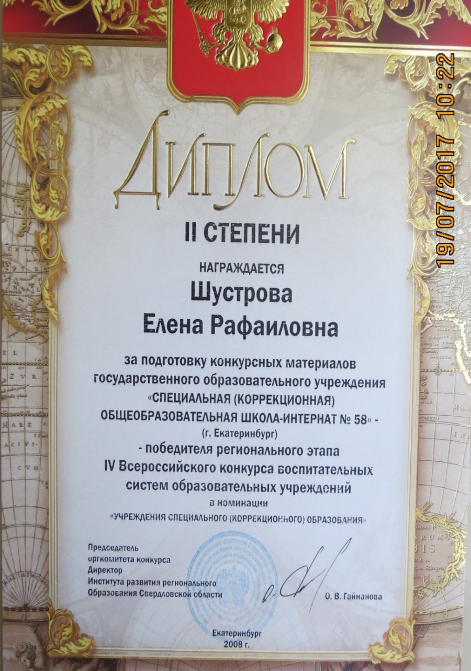
Наши достижения

Slide 15
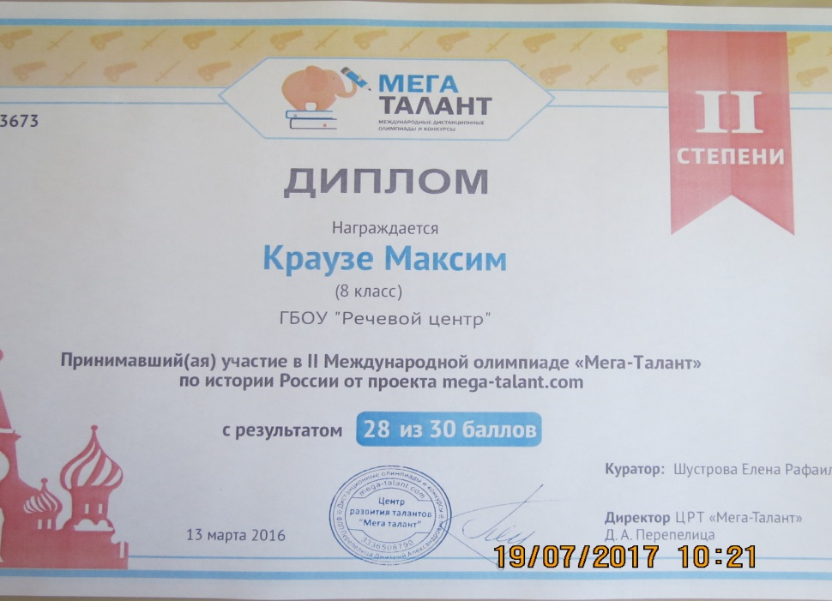
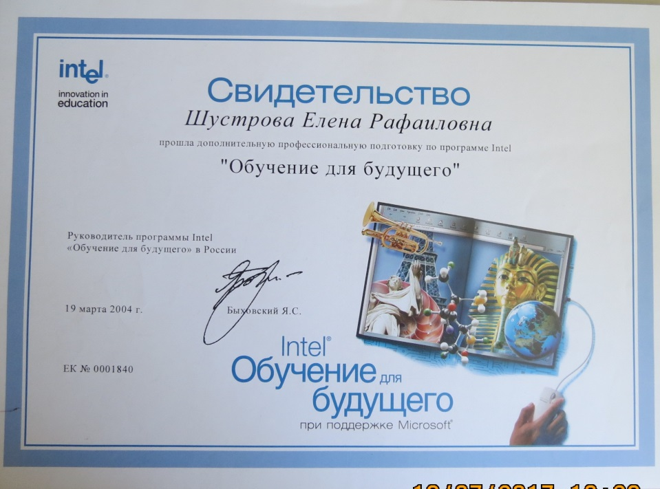
Наши достижения

Slide 16
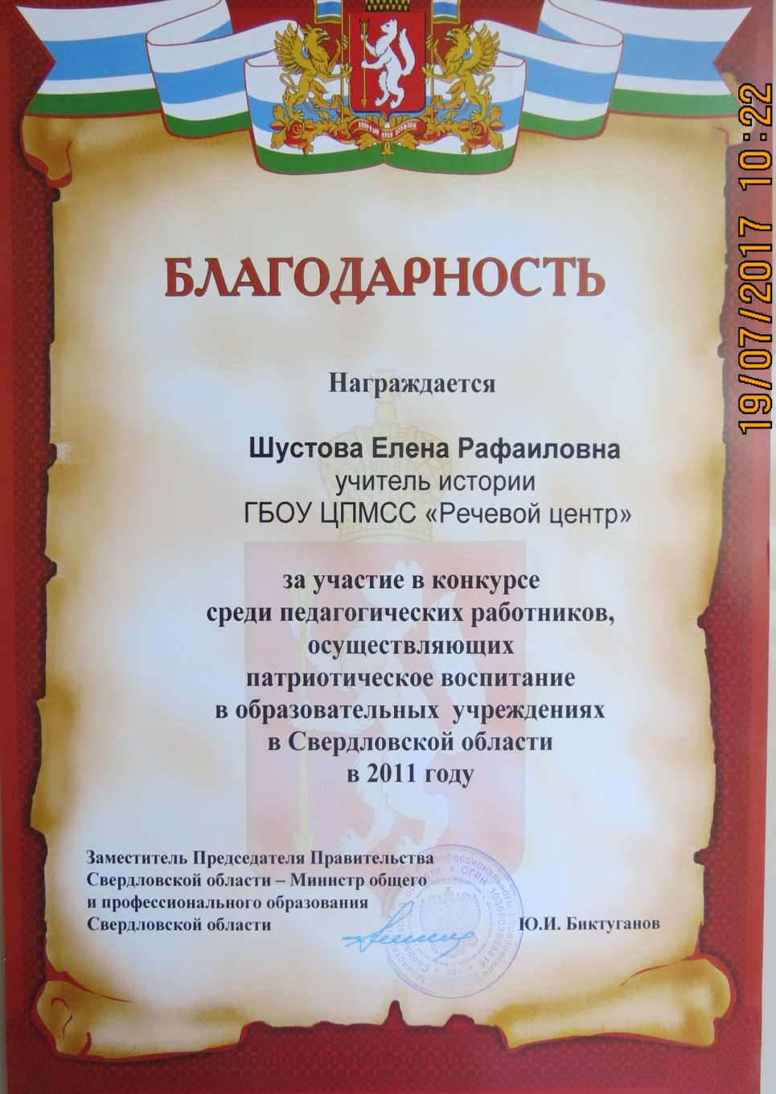
Наши достижения

Slide 17
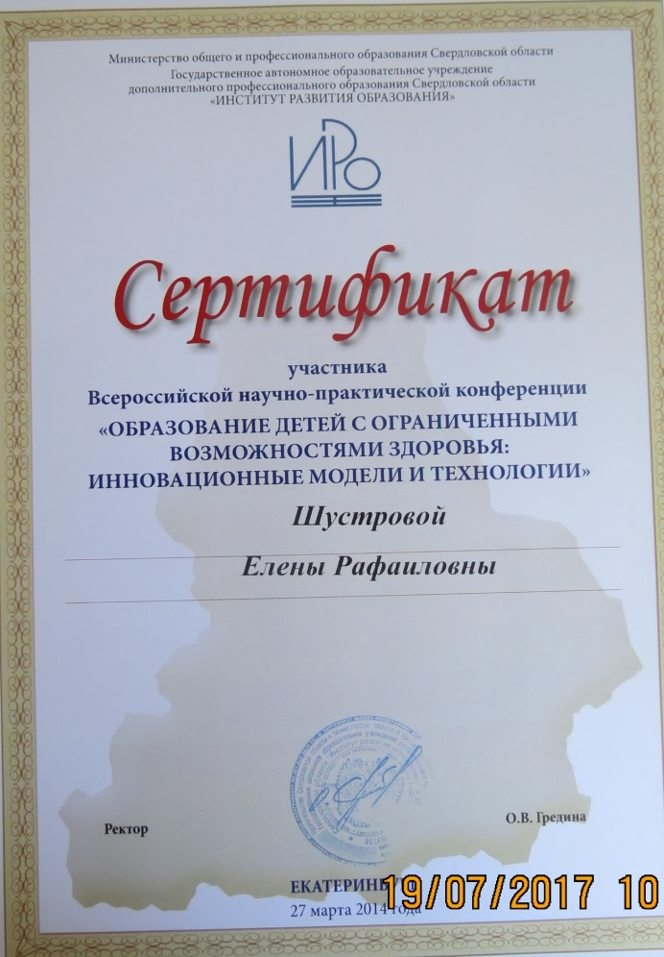
Наши достижения

Slide 18
Спасибо за внимание!

